Slide 1
Гимназија “Вељко Петровић” ТУРИСТИЧКА ПОНУДА ГРАДА СОМБОРА
МАЈА ЂУРИЋ
ЈЕЛЕНА КНЕЖЕВИЋ
АНЂЕЛА ПЕЈИН
ЈЕЛЕНА ЂАКОВИЋ
ЕНА ЂОРЂЕВИЋ
ЛАРА ТОЛИМИР
Сомбор, 2019.

Slide 2
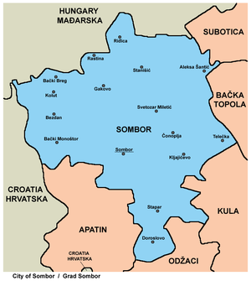
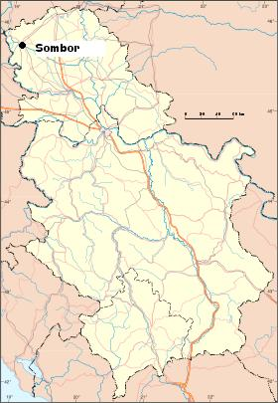
Гографски положај Сомбора
*Сомбор се налази на крајњем северозападу Србије.
*Град Сомбор се налази у северозападном делу Војводине, односно Србије. Сомбор и његов атар су на дну басена некадашњег Панонског мора, омеђени на карти Европе са 16°31' и 17°06'30" источне географске дужине и 46°34'15" и 46°03'20" северне географске ширине
Географски положај Сомбора у Бачкој
Географски положај Сомбора у Србији

Slide 3
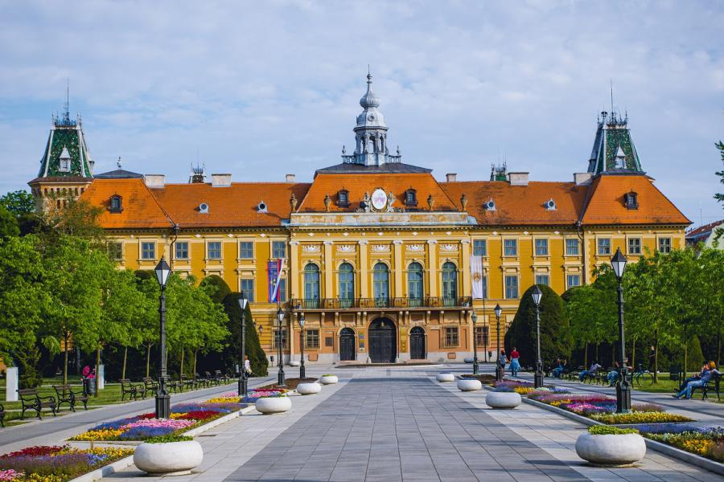
Сомбор лети и зими

Slide 4
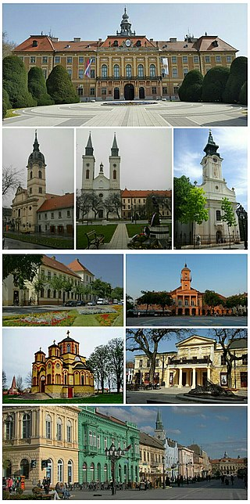
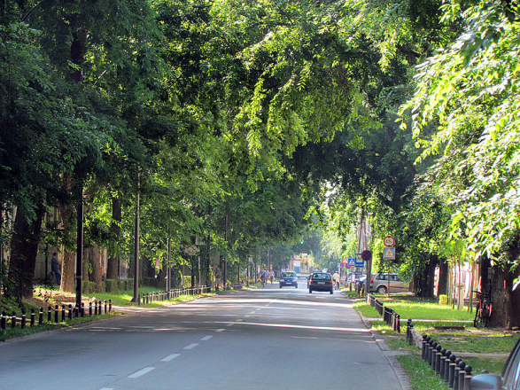
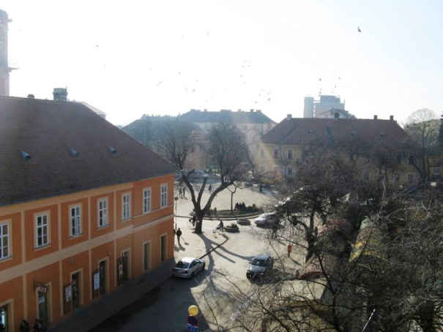
Физичко- географске карактеристике у функици туристичке понуде града Сомбора
Рељеф:
Протеже се надморској висини између 90 и 100 метара
Сомбор је смештен на дну Панонског мора, без истакнутих планинских масива.
- Географски положај сомбора је погодан за туристичка кретања јер се налази на раскрсници путева- коридора 7 и 10.

Slide 5
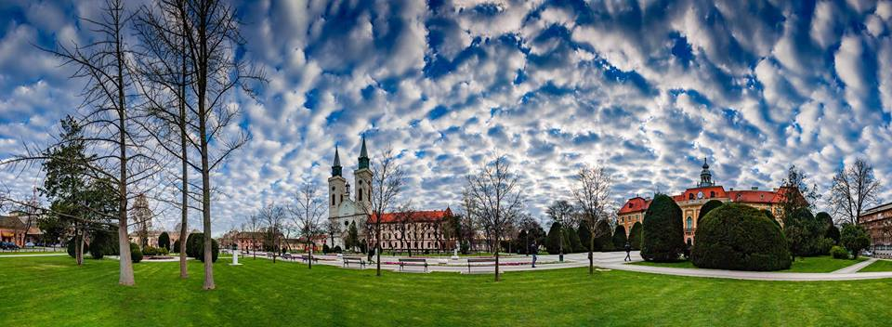
Клима:
- Сомбор има погодне климатске карактеристике (умерено- континентални климат), без великих температурних колебања, без јаких и снажних ветрова, погодном осунчаношћу, нормалним ваздушним притиском, умереном облачношћу и др. што је веома погодно за туристичку понуду града сомбора.

Slide 6
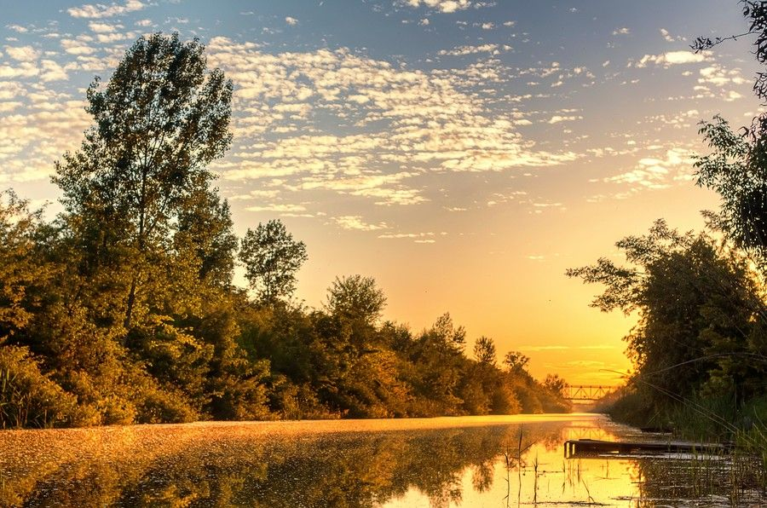
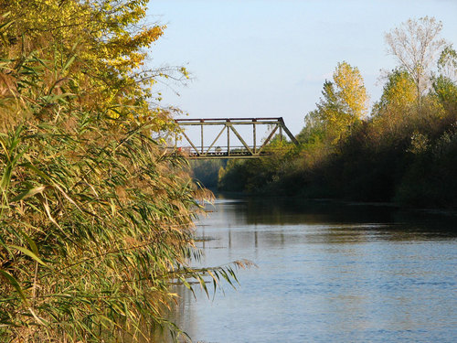
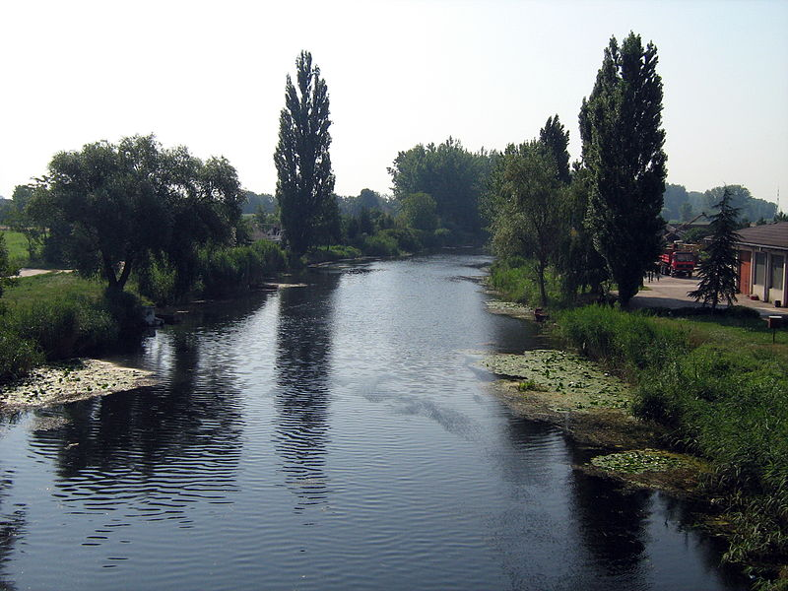
ХИДРОГРАФСКИ ОБЈЕКТИ
У близини Сомбора не налази се нити један већи хидрографски објкат
Осим Великог бачког канала- дугачак је 118 км и део је система Дунав-Тиса-Дунав.

Slide 7
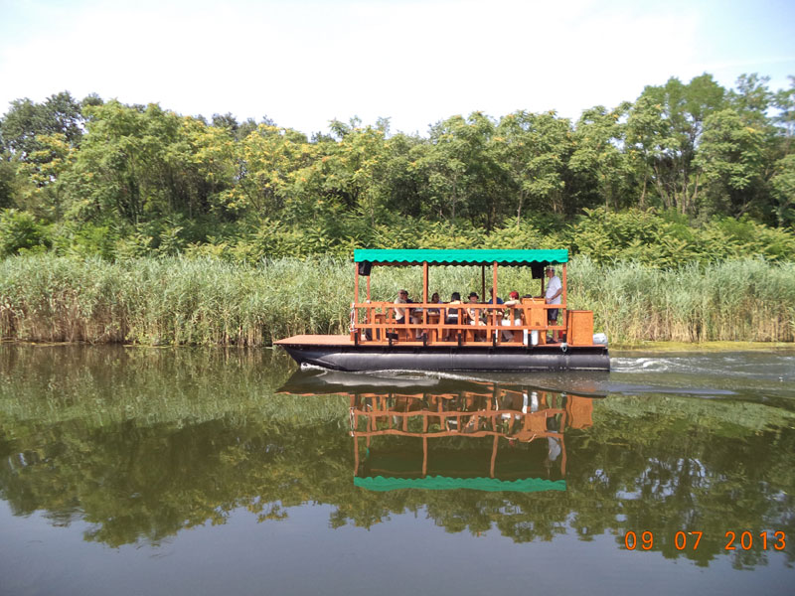
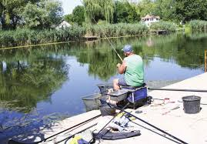
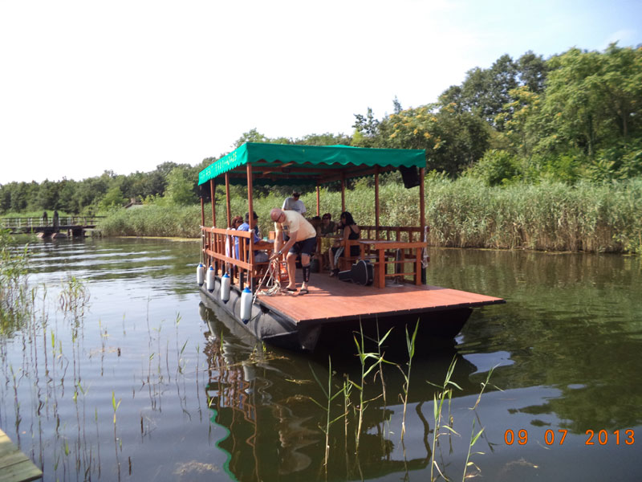
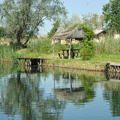
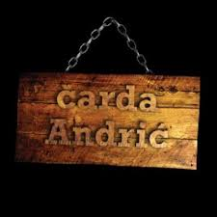
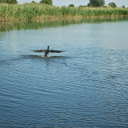
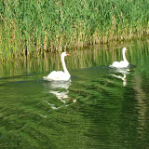
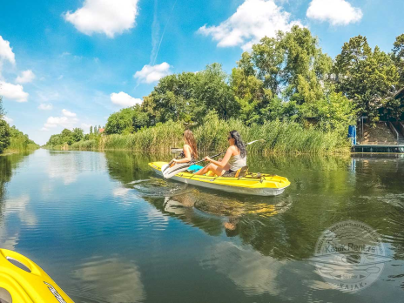
Лађица Татјана омогућава туристима- пловидбу Великим бачким каналом, нарочито од Сомбора до Бачког Моноштора или Бездана. Разгледање велелепног биљног и животињског света (рогоз, трска, шевар, љутић, јасен, тополе, врбе, чапље, детлићи, ракови, барске шкољке, роде и др. ).
Вожња кајаком и мањим чамцима
Уз канал налазе се ресторани који нуде изузетну гастрономску понуду (Рибља чарда «Андрић», «Де Сол»)

Slide 8
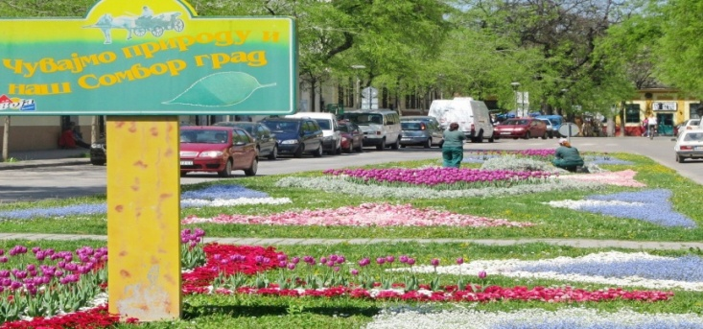
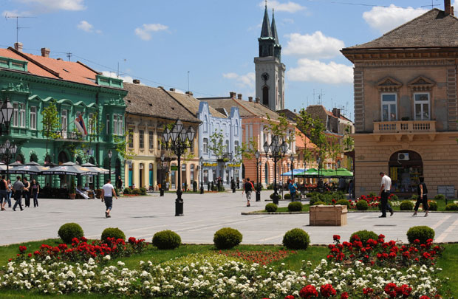
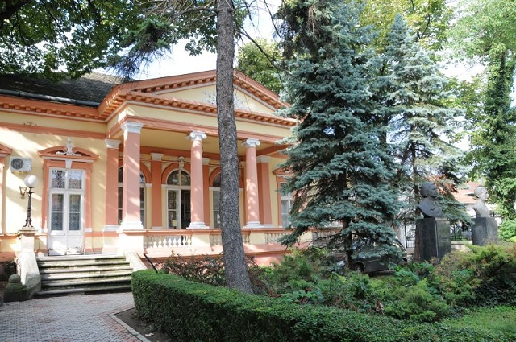
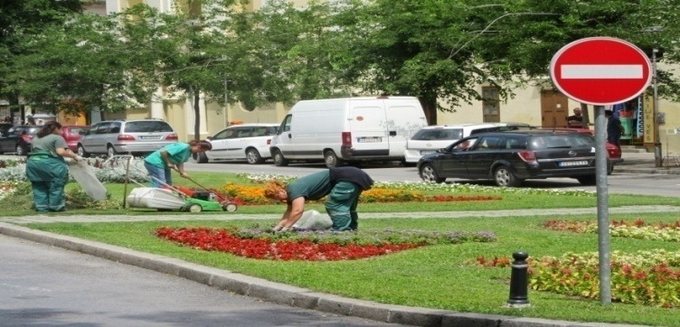
СОМБОР ГРАД ЗЕЛЕНИЛА
- Богати дрвореди (нуде хладовину)

Slide 9
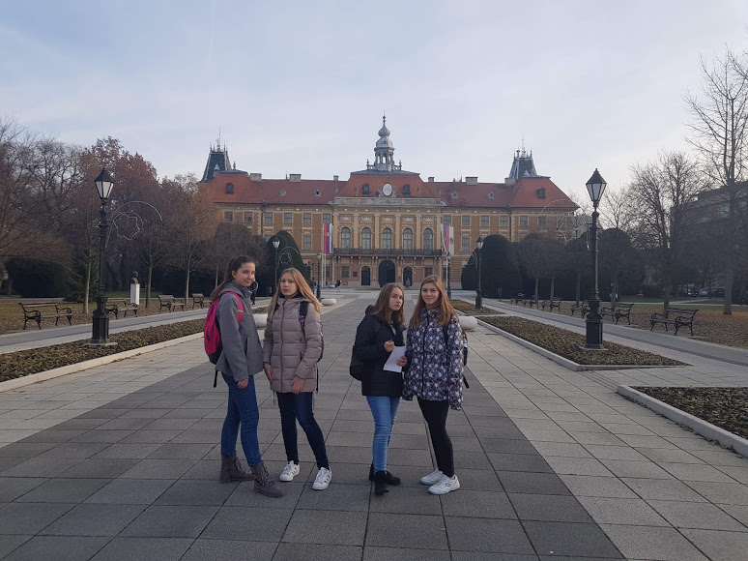
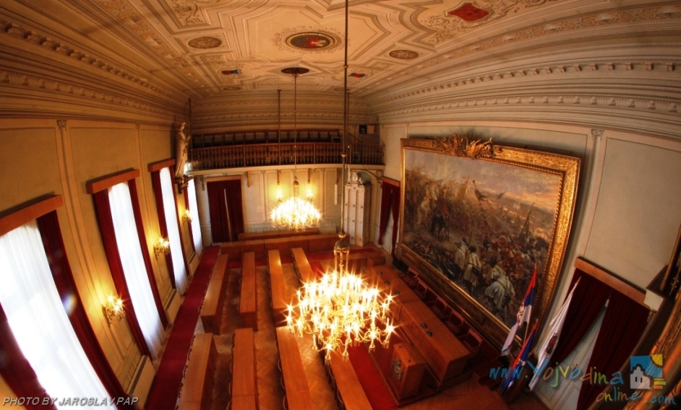
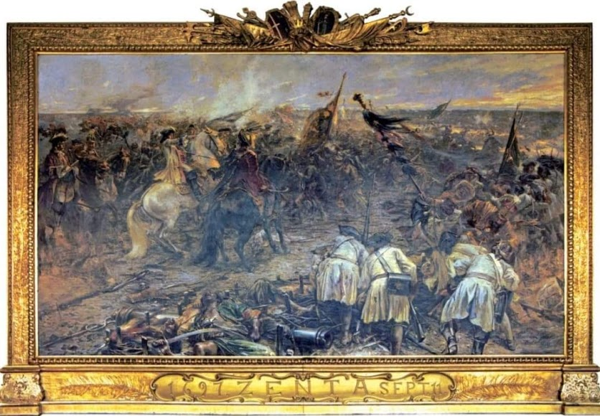
ЖУПАНИЈА
- Са својом чувеном сликом “Битка код Сенте”

Slide 10
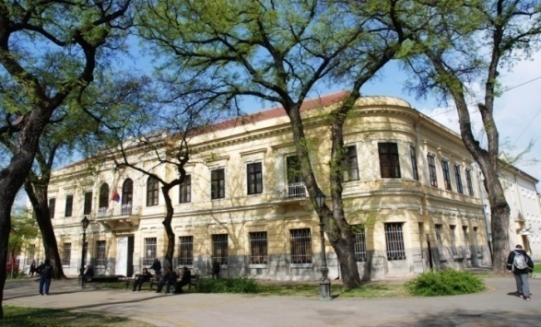
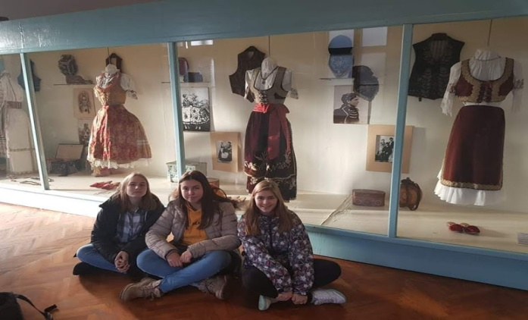
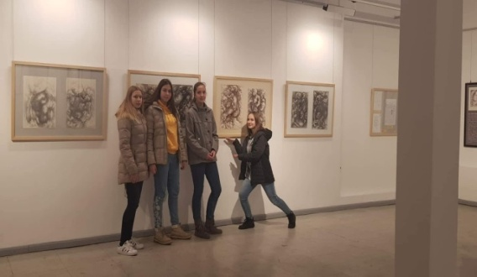
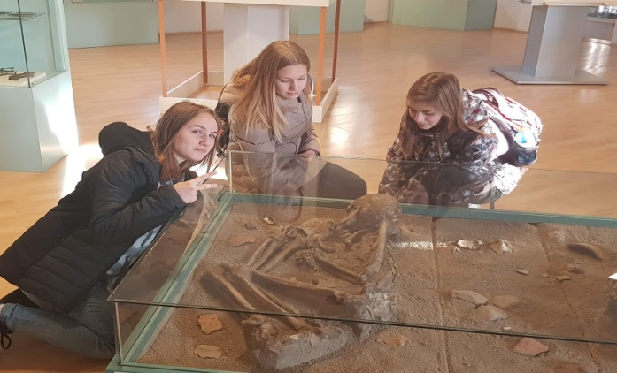
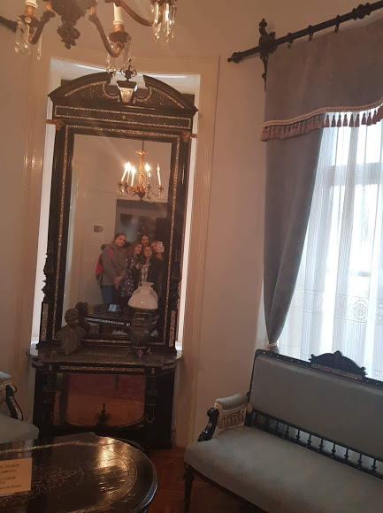
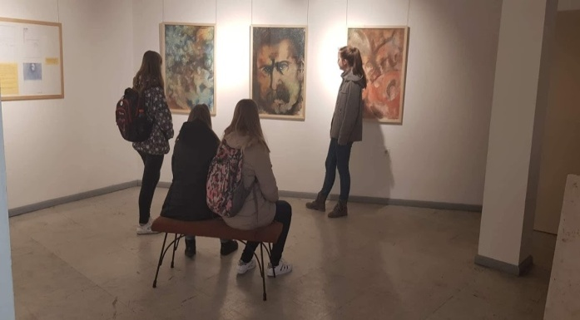
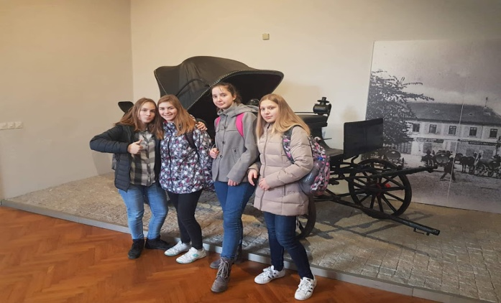
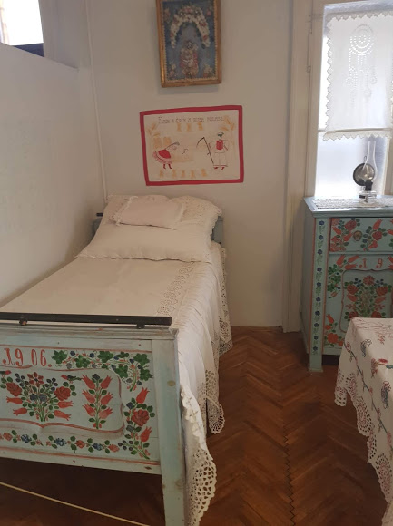
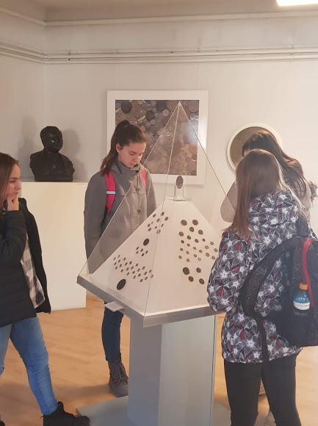
МУЗЕЈ- Стална поставка (етнографски део, галерија Савремене уметности)

Slide 11
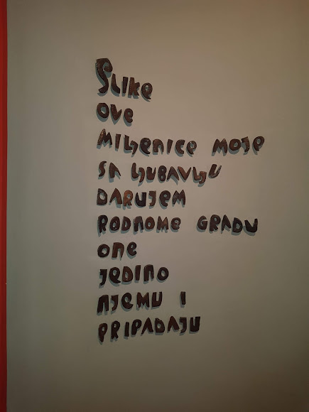
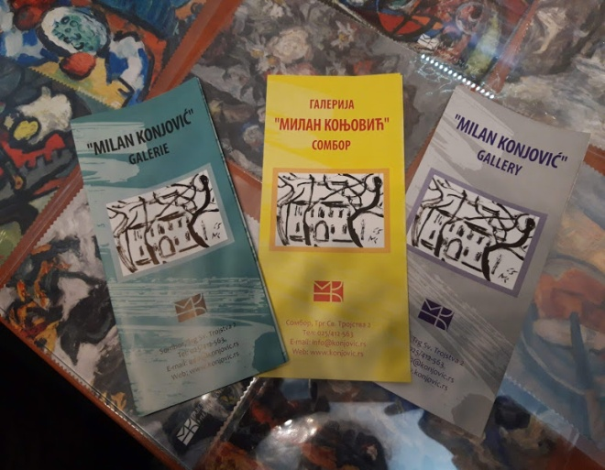
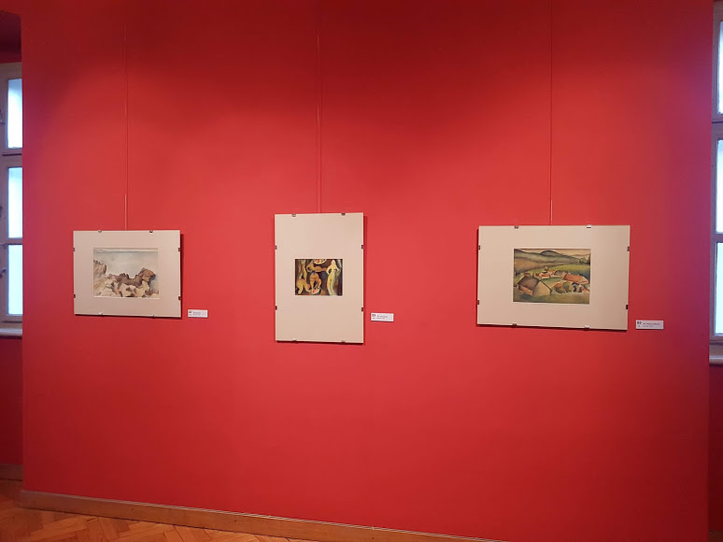
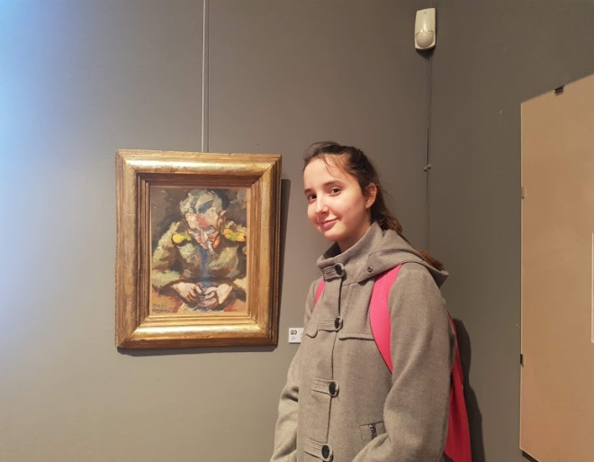
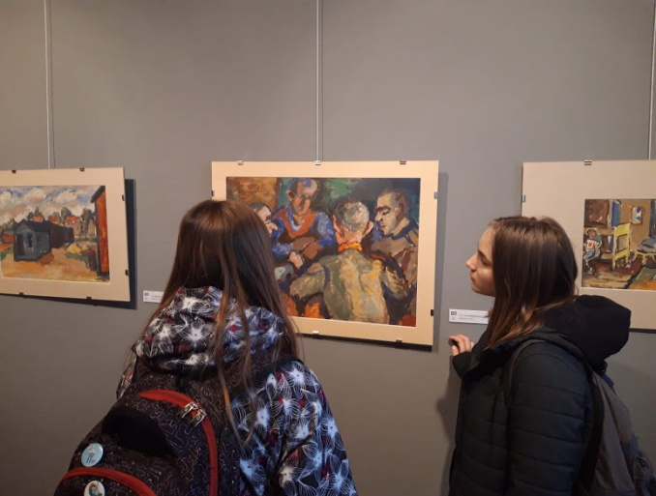
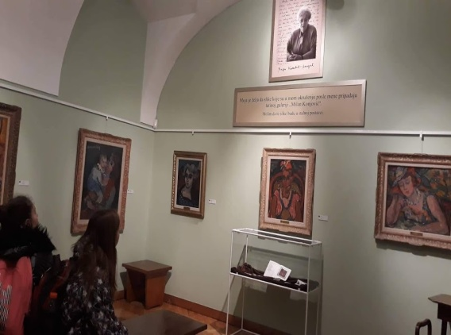
ГАЛЕРИЈА "МИЛАН КОЊОВИЋ"

Slide 12
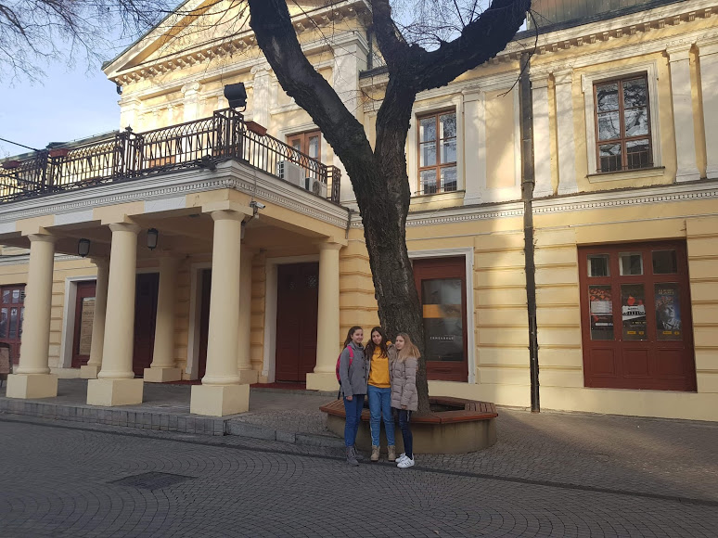
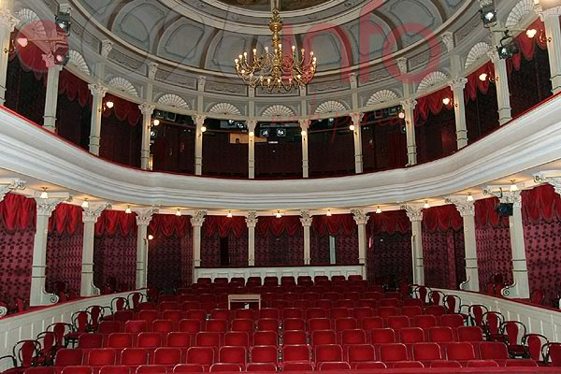
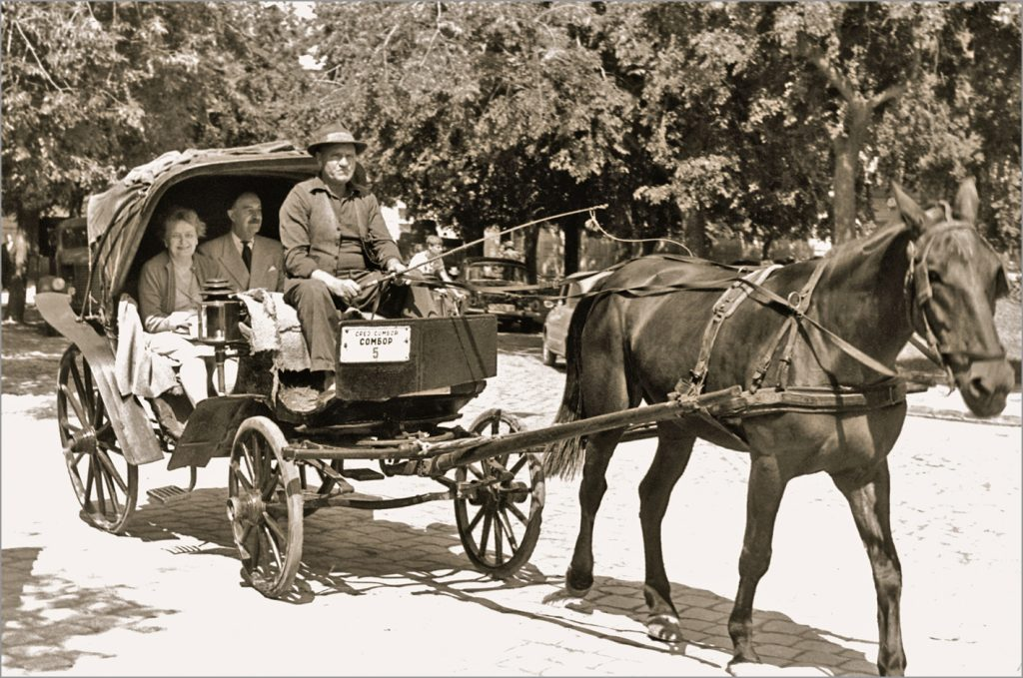
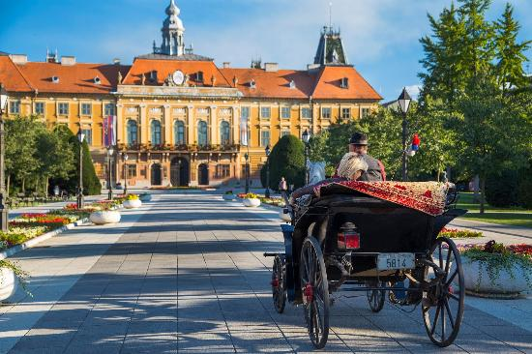
ПОЗОРИШТЕ (Представе на српском, мађарском, руском- гостовања, као и дечије представе)
ФИЈАКЕР (Најстарији занат- обилазак зелених Сомборских улица)

Slide 13
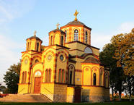
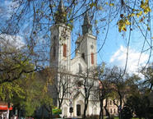
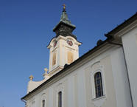
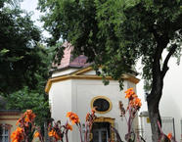
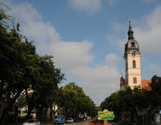
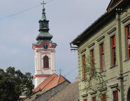
ВЕРСКИ ОБЈЕКТИ
Mанастир Светог архиђакона Стефана
Kармелићанска црква-црква са два торња
Kапела Светог Ивана Непомука
Храм Светог Јована Претече-мала православна црква
Храм Светог Георгија-велика православна црква
Црква Пресветог Тројства

Slide 14
СУВЕНИРИ
- Улица старих заната, фолклорне манифестације, сајам цвећа, ресторани, хотели, библиотеке, цркве, спортске манифестације, коњичке манифестације и др.

Slide 15
ЗАКЉУЧАК
На основу истраживања и података добијених из Туристичке организације града Сомбора, број туриста по појединим годинама (2013, 2015, 2017) изгледа следеће:
Година | домаћи доласци (у хиљадама) | страни доласци | Ноћења- домаћи | Ноћења страни
2013. | 4095 | 3298 | 9387 | 7331
2015. | 6570 | 3268 | 10755 | 7602
2017. | 8325 | 4010 | 10306 | 7724

Slide 16
На основу добијених резултата може се закључити да се број туриста који посете Сомбор из године у годину повећава (како домаћих, тако и страних туриста)
* Туристи који посећују град сомбор су из следећих земаља континената): Хрватска, словенија, мађарска, румунија, грчка, италија, северна америка, азија.

Slide 17
Хвала на пажњи!

